Slide 1
ההבזק עודכן לאחרונה ב- 13.11.2017
הטכניון – מכון טכנולוגי לישראל
הפקולטה לחינוך למדע וטכנולוגיה קשר חם: מרכז מו"פ לקידום שיפור ורענון החינוך המתמטי בישראל
מוסד הטכניון למו"פ
המהדורה הראשונה הוכנה ע"י גלעד דיאמנט בשיתוף עם נצה מובשוביץ-הדר
בהמשך תרמו לשיפורו: ורדה זיגרסון
עדכונים שוטפים דרושים בשקפים הבאים: שקף 20 (שנות חיים), 27 (שנות חיים), 33 (שנות חיים)
Notes:
למורים: שקף זה לא צריך להציג לתלמידים ולא צריך לכתוב עליו תגובות

Slide 2
הצהרת צוות הפיתוח על שימוש במצגת
מצגת זאת פותחה לצורך ניסוי מחקרי ונמסרת לשימוש רק על פי הרשאה בכתב מצוות המחקר בטכניון.
אין להעביר את המצגת לשום גורם אחר ואין לעשות בה כל שימוש ללא קבלת הרשאה בכתב מצוות המחקר.
לקבלת הרשאה נא לשלוח דוא"ל אל:
keshercham.technion@gmail.com
ולציין בשורת הנושא: הרשאה לשימוש בהבזק [שם ההבזק]
הקרן הלאומית למדע
Notes:
למורים: שקף זה לא צריך להציג לתלמידים ולא צריך לכתוב עליו תגובות

Slide 3
לא תחמוד עוגת רֵעֶךָ
הקרן הלאומית למדע
הטכניון – מכון טכנולוגי לישראל
מוסד הטכניון למחקר ופיתוח
© כל הזכויות שמורות ל"קשר חם", הטכניון
Notes:
קרדיט לשם המצגת: מאמר של אריאל פרוקצ'יה בנושא - http://dl.acm.org/citation.cfm?id=1661484
למורים:
לפני שילוב ההבזק מומלץ להיכנס לתוכנת "רמזור" כדי לראות את התגובות של מורים ששילבו אותו בעבר בכיתותיהם. צרפו את תגובותיכם לאחר השילוב של ההבזק כדי שמורים אחרים יתברכו בהן.
אפשר כמובן לשאול את התלמידים אם הם מזהים את אחת מעשר הדיברות שממנה נגזר שם המצגת.
הצעות לפעילות מטרימה: במידה והזמן מאפשר זאת, פעילות מטרימה להבזק זה יכולה להתבצע לאחר הצגת השקף הראשון (הבא) ולעסוק בדיון בשאלה החברתית של חלוקה צודקת בין אנשים. התלמידים יעלו מצבים בהם הם הרגישו נפגעים מחלוקה בלתי צודקת או שאולי הציעו פתרון לחלוקה צודקת.

Slide 4
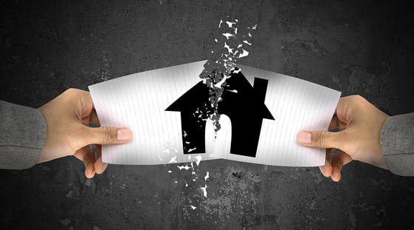
צדק חלוקתי – כיצד?
איך מחלקים נכס בין אנשים אחדים באופן צודק?
מה פירוש "באופן צודק"?
ומה אם השותפים לחלוקה הם בעלי העדפות שונות?
האם אפשר להבטיח חלוקה שבה כולם מרוצים?
שאלות אלו מעסיקות בעת האחרונה מתמטיקאים רבים.
נתחיל ממקרה פשוט, שילך ויסתבך במהרה...
Notes:
מקור התמונה:
http://www.texaslawyer.com/image/EM/TX/TL-January-2017-Family-Bates-Article-201612201325.jpg

Slide 5
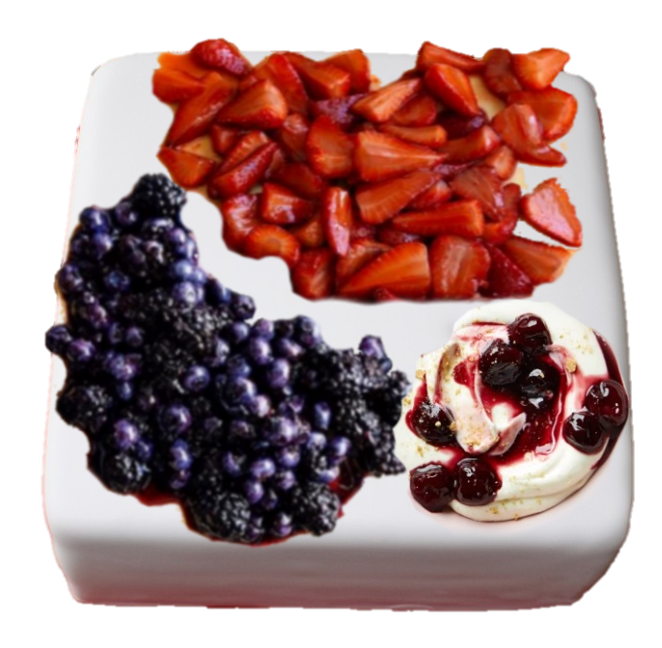
המריבה על העוגה
סבא מוטי הזמין עוגה בבית-קפה לשני נכדיו – אפיק וגדעון.
כשעמד לחתוך אותה לשני חלקים שווים בגודלם, קמה צעקה: שניהם העדיפו את אותו חלק.
כשניסה כיוון חיתוך אחר, שוב העדיפו שניהם את אותו החלק.
סבא מוטי לא ידע מה לעשות -
איך אפשר לשים קץ למריבות מבלי לדעת מה בדיוק כל אחד מעדיף, ומבלי לצפות לשיתוף פעולה ביניהם?
ואז עלה בדעתו רעיון -
Notes:
למורים: לפני המעבר לשקף הבא, כדאי לאתגר את התלמידים להציע שיטה לחיתוך עוגה לשני אנשים באופן שלא יעורר מריבה, וזאת מבלי לדעת מה בדיוק כל אחד מעדיף, ומבלי שיידרש שיתוף פעולה בין הצדדים.

Slide 6
הרעיון של סבא מוטי
אחד מכם (לא משנה מי), יחתוך את העוגה, כך ששני החלקים שווים בעיניו. השני יבחר את החלק שעדיף בעיניו.
הרעיון מאד מצא חן בעיני אפיק וגדעון.
אפיק, שמעדיפה תותים, התנדבה להיות החותכת.
גדעון, שמעדיף אוכמניות, בחר בחלק השמאלי.
שניהם היו מרוצים:
גדעון, כי קיבל את זכות הבחירה,
ואפיק, כי היא חתכה לשני חלקים שבעיניה הם שווי-ערך, כך שלא אכפת
לה איזה מהם נשאר שלה..
גדעון
אפיק

Slide 7
שיטת "אחד חותך, שני בוחר"
זוהי דוגמא לשיטת חלוקה שזכתה לכינוי הוגנת – היא מותירה כל אחד עם לפחות מחצית מערך העוגה, להערכתו.
שיטה זו היא גם נטולת קנאה – אף אחד לא מעוניין להתחלף עם השני.
אבל האם היא שוויונית?
במקרה שלנו אפיק אכן קיבלה מחצית
מהתותים, שהיא מעדיפה, אבל גדעון
קיבל את רוב האוכמניות, שהוא מעדיף!
בעוד שהחותך מקבל בדיוק מחצית מערך העוגה לטעמו, יכול לקרות שהבוחר יקבל יותר ממה שהוא חושב למחצית.
גדעון
אפיק

Slide 8
"אחד חותך, שני בוחר" – שיטה לא שוויונית
שיטה זו גם לא בהכרח מובילה לפתרון המיטבי עבור כולם.
החיתוך הבא, למשל, היה מותיר גם את אפיק וגם את גדעון הרבה יותר מרוצים: כל אחד היה מקבל להערכתו יותר ממחצית ערכה של העוגה.
משא ומתן פתוח שבו כל צד חושף את העדפותיו וכולם משתפים פעולה, יכול להביא לחלוקה מיטבית
במיוחד אם ההעדפות של המשתתפים הן
הן מנוגדות, אבל משלימות.

Slide 9
השניים רבים, והשלישי – רוצה גם הוא!
כעבור זמן מה חזר סבא מוטי עם שני נכדיו לבית הקפה. הפעם גם הוא רצה לחלוק איתם בעוגה.
איך יחלקו את העוגה לשלושה חלקים באופן הוגן, כלומר כך שכל אחד יקבל לפחות שליש מערכה של העוגה, לפי טעמו האישי, מבלי שכל אחד יחשוף את העדפותיו האישיות?
ברוח הפתרון הקודם, הציעה אפיק שהיא תחלק את העוגה לשלושה חלקים שווים לטעמה, ואז מוטי וגדעון יבחרו כל אחד חלק, והיא תיקח את החלק הנותר.
אבל מה יקרה אם גם מוטי וגם גדעון יעדיפו את אותו החלק? - לכך עוד נחזור.
Notes:
למורים: כאמור בשקף הקודם, במקרים רבים קל יותר אם כל הצדדים משתפים את העדפותיהם באופן גלוי, ומנסים להגיע לחלוקה מיטבית בתהליך של משא ומתן. אך בהבזק זה נתמקד בשיטות שמניחות שהמשתתפים השונים לא יודעים מה העדפות האחרים, ו/או לא מוכנים בהכרח לשתף פעולה. אלה המקרים הקשים יותר. קיום פתרונות בתנאים הקשים מעניינים במיוחד.
כדאי לתת לתלמידים הזדמנות לנסות להציע שיטה לחלוקה הוגנת של העוגה ל-3 חלקים, עוד לפני חשיפת ההצעה של אפיק.

Slide 10
רגע, מה כל כך חשוב בחלוקת עוגות?
כמובן שעוגה היא רק דוגמה, ולא החשובה ביותר, לתחום נרחב של בעיות, שבהן מנסים למצוא שיטה איך לחלק באופן הוגן
משאב לא אחיד,
בין אנשים שאינם בהכרח משתפים פעולה,
בעלי העדפות שונות,
שאינן בהכרח ידועות לאחרים.
אילו שימושים מעשיים יכולים להיות לשיטות כאלו?

Slide 11
מצבים אמיתיים הדורשים חלוקה הוגנת
הנה שימושים מעשיים אחדים לשיטות חלוקה מסוג זה:
חלוקת רכוש בעת גירושים, או ירושה.
חלוקת שטח אדמה בין אנשים או בין מדינות.
חלוקת זמן של מעבד-מחשב לביצוע משימות שונות, או לטובת משתמשים שונים.
חלוקת קיבולת של קו-תקשורת עבור צרכנים שונים.
חלוקת נתיבי-תעופה בין חברות תעופה שונות.
חלוקת זמן גישה של חוקרים לטלסקופ, או למכשיר אחר יקר ערך.
חלוקת מים לצרכנים שונים במקומות שחוּנים.
ועוד
Notes:
למורים: התלמידים יוכלו להביא דוגמאות מחייהם ומהמציאות שבה הם נדרשים לחלוקה הוגנת

Slide 12
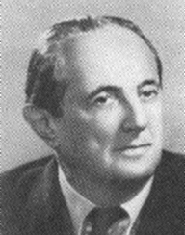
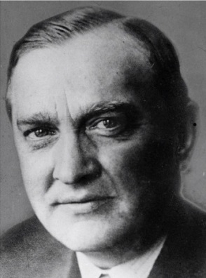
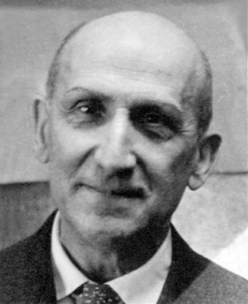
מי היו חלוצי החקירה המתמטית של הנושא?
המתמטיקאי היהודי-פולני הוּגוֹ שְטָיְינְהָאוּז העסיק את עצמו בנושא חלוקה הוגנת בעת שהתחבא מהנאצים בתקופת מלחמת העולם השנייה.
הוא איתגר שני סטודנטים שלו, קְנֶאסְטֶר ובָּאנָאךְ למצוא הליך חלוקה למספר כלשהוn של אנשים.
הם אכן מצאו פתרון וקראו לו last diminisher – המקטין האחרון.
הליך זה מתנהל בסבבים, כאשר בסיום כל סבב יוצא אחד מהמשתתפים עם חלק ששוויו 1/n מהעוגה, לדעתו.
Hugo Steinhaus
1887 – 1972
Stefan Banach
1892 - 1945
Bronisław Knaster
1893-1980
Notes:
למורים:
"While in hiding during World War II, Steinhaus worked on the fair cake-cutting problem: how to divide a heterogeneous resource among several people with different preferences such that every person believes he received a proportional share. Steinhaus' work has initiated the modern research of the fair cake-cutting problem.^{[B]}"
מידע נוסף בנושא אפשר לקרוא כאן: https://en.wikipedia.org/wiki/Hugo_Steinhaus#World_War_II
מקור התמונות:
http://prac.im.pwr.edu.pl/~hugo/HSC/images/steinhaus.gif
https://upload.wikimedia.org/wikipedia/commons/d/d0/%D8%B9%D8%A7%D9%84%D9%85_%D8%A7%D9%84%D8%B1%D9%8A%D8%A7%D8%B6%D9%8A%D8%A7%D8%AA_%D8%A7%D9%84%D8%A8%D9%88%D9%84%D9%86%D8%AF%D9%89_%D8%B3%D8%AA%D9%8A%D9%81%D8%A7%D9%86_%D8%A8%D9%86%D8%A7%D8%AE.jpg
http://bi.gazeta.pl/im/2d/c6/fd/z16631341Q,Bronislaw-Knaster.jpg

Slide 13
הליך המקטין האחרון לחלוקה הוגנת
הליך "המקטין האחרון" של עוגה בין n משתתפים הוא כזה:
המשתתף הראשון מבין n המשתתפים, מסמן חלק שהוא מעריך כ- 1/n מהעוגה (ובוודאי לא פחות מזה).
הבא בתור: אם לטעמו החלק המסומן שווה יותר מ-1/n, מקטין אותו ע"י סימון, כך שיהיה 1/n מהעוגה בעיניו ומעביר את הסכין אל הבא בתור.
אם החלק המסומן שווה בעיניו ל-1/n, הוא מעביר את הסכין אל הבא בתור.
כך ממשיכים עד שכל המשתתפים מקבלים אפשרות להקטין.
המקטין האחרון חותך את החלק ויוצא מההליך.
את שארית העוגה ממשיכים לחלק באותו אופן בין n-1 המשתתפים הנותרים.

Slide 14
נחזור למיודעינו
נדגים את הליך "המקטין האחרון" על – אפיק, גדעון וסבא-מוטי.
סבב ראשון: אפיק, גדעון, מוטי n=3
אפיק, שמעדיפה תותים, מסמנת 1/3 עוגה לטעמה.
גדעון, שמעדיף אוכמניות, מסתפק בפחות ומקטין.
מוטי, שמעדיף דובדבנים בקצפת, לא מתערב.
גדעון, המקטין האחרון בסבב, חותך את ה- 1/3שלו (לטעמו) ואוכל.
סבב שני: אפיק, מוטי n=2
אפיק מסמנת 1/2ממה שנותר, לדעתה.
מוטי לא מקטין.
אפיק, המקטינה האחרונה בסיבוב, חותכת את החלק שלה ואוכלת אותו.
מוטי אוכל את החלק הנותר.
אפיק
גדעון
מוטי
Notes:
למורים: לשם פשטות נניח שכל הסימונים והחיתוכים נעשים בקווים אנכיים.

Slide 15
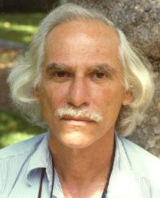
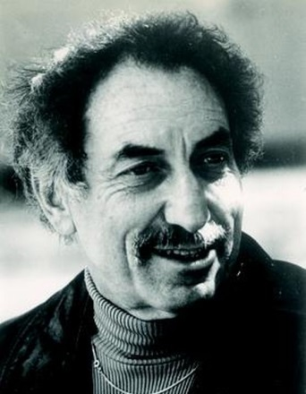
הסכין הזז
בשנת 1961 הציעו המתמטיקאים האמריקנים סְפָּנׅייֶר ודָבּׅינְס הליך דומה למקטין האחרון שאפשר לקרוא לו "המסתפק הראשון".
הם קראו לו הסכין הזז.
Lester Dubins
1920 – 2010
Edwin Spanier
1921 – 1966
מזיזים סכין מעל העוגה, מצד אחד לשני.
ברגע שלדעת מישהו מ-n המשתתפים הסכין חלף על פני 1/n מהעוגה, הוא קורא: "עצור", לוקח את החלק שהסכין חלף מעליו והולך.
ממשיכים את ההליך עבורn-1 המשתתפים הנותרים.
Notes:
מקור התמונות:
https://en.wikipedia.org/wiki/Lester_Dubins#/media/File:Lester_Dubins.jpg
https://en.wikipedia.org/wiki/Edwin_Spanier#/media/File:Edwin_Spanier.jpg

Slide 16
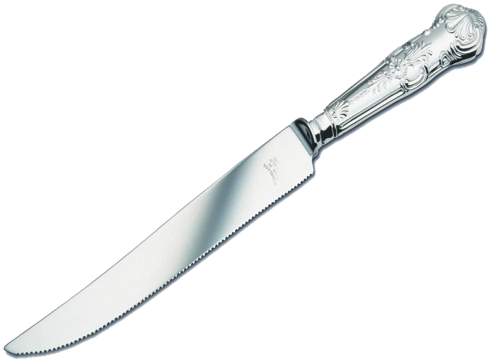
הסכין הזז – הדגמה
סיבוב ראשון: אפיק, גדעון, סבא-מוטי n=3
גדעון, שמעדיף אוכמניות, קורא: "עצור" כשהסכין חולף על פני 1/3 מהעוגה, לדעתו. הוא לוקח את חלקו ויוצא.
סיבוב שני: אפיק, סבא-מוטי n=2
אפיק, שמעדיפה תותים, קוראת: "עצור" כשלדעתה הסכין חולף על פני1/2 משארית העוגה, ומקבלת את חלקה.
מוטי, לוקח את החלק האחרון, העדיף לטעמו.
אפיק
מוטי
גדעון
Notes:
למורים:
לשם פשטות נניח שהסכין זז משמאל לימין, וכיוון החיתוך מאונך לכיוון תנועתו. התוצאה יכולה להיות שונה למדי אם כיוון התזוזה הוא אחר. יחד עם זאת, בכל כיוון מובטח כי החלוקה תהיה הוגנת, כלומר, שכל אחד יעזוב עם לפחות 1/n מהעוגה, לדעתו.
תרגיל מעניין: לחזור על התהליך אבל כשהסכין נע מימין לשמאל. מה התוצאות אז?
תשובה: מוטי, שמעדיף את הדובדבנים, היה צועק "עצור" מהר מאוד ומסתפק בשליש מהם, זאת במקום לזכות בכולם – מה שקרה כשהסכין זז משמאל לימין כמודגם בשקף.
בהמשך אפיק הייתה צועקת עצור כשהסכין היה בערך בחצי העוגה, וגדעון היה זוכה כמעט בכל האוכמניות שהוא מעדיף, במקום להסתפק בשליש מהן – מה שקרה כשהסכין זז משמאל לימין כמודגם בשקף.

Slide 17
האם החלוקות הללו נטולות קנאה?
שתי שיטות החלוקה האחרונות מבטיחות כי אף אחד לא יקנא במי שכבר עזב עם החלק שלו, שהרי, אם מישהו העריך שהחלק שעומד להימסר כרגע שווה יותר מ-1/n, הוא היה אמור:
להקטין אותו – בשיטת המקטין האחרון.
לקרוא "עצור" מוקדם יותר – בשיטת הסכין הזז.
אבל השיטות הללו לא מבטיחות שמי שכבר עזב עם חלקו, לא יקנא באחד מהנותרים. מדוע?

Slide 18
האם החלוקות הללו נטולות קנאה?
במקרה של חלוקה בין3 אנשים, למשל, הראשון עוזב עם בדיוק1/3 מהעוגה, בעיניו.
אבל סביר שכאשר שני המשתתפים הנותרים יחלקו ביניהם את החלק הנותר מהעוגה (לפי העדפותיהם שלהם), הם יחלקו אותה לשני חלקים שבעיני הראשון, אינם שווים.
כלומר עלול לקרות שאחד מהם יקבל יותר משליש מהעוגה לדעת הראשון, ואז הראשון יקנא בו.
באופן כללי, חלוקה נטולת קנאה היא דרישה קשה יותר מחלוקה הוגנת.

Slide 19
האם החלוקות הללו נטולות קנאה?
נבחן את התוצאה הסופית שקיבלנו קודם:
גדעון, שמעדיף אוכמניות, הסתפק ב-1/3 מהכמות שלהן.
אפיק לעומתו, שמעדיפה בכלל תותים, קיבלה את כל 2/3 האוכמניות הנותרות!
החלק של אפיק שווה כפליים מהחלק של גדעון, לטעמו, והוא מקנא בה.
האם אפשר לחלק את העוגה כך
שאף אחד לא יקנא באף אחד אחר?
אפיק
גדעון
מוטי

Slide 20
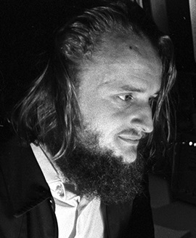
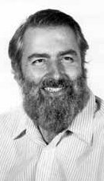
חלוקה נטולת קנאה לשלושה משתתפים
המתמטיקאים האמריקאים ג'ון קוֺנְוֵוי וג'ון סֶלְפְרׅידְג' מצאו שיטה לחלוקה נטולת קנאה של עוגה בין שלושה אנשים.
סלפרידג' מצא את השיטה בשנת 1960. קונווי הגיע לאותו פתרון בשנת 1993, כעבור 33 שנה, מבלי שהכיר את הפתרון של סלפרידג'!
John Conway
- 1937
John Selfridge 1927-2010
שניהם לא פרסמו את הממצאים שלהם ולכן כיום השיטה נושאת את השמות של שניהם.
נחזור לאפיק, גדעון וסבא-מוטי, ונראה כיצד השיטה החדשה דואגת לכך שאף אחד מהם לא יקנא באחר על החלק שקיבל.
Notes:
למורים:
על השיטה ועל "הגילוי הכפול" שלה: https://en.wikipedia.org/wiki/Selfridge%E2%80%93Conway_procedure
https://www.quantamagazine.org/wp-content/uploads/2015/08/ConwayGameOfLife_KelvinBrodie_SunNews.jpg
https://people.clas.ufl.edu/fgarvan/files/Selfridge.jpg

Slide 21
חלוקה נטולת קנאה לשלושה משתתפים
גדעון מחלק את העוגה לשלושה חלקים שווים לדעתו, וממתין לבחירות שיעשו אפיק וסבא-מוטי.
אם אפיק ומוטי בוחרים שני חלקים שונים מתוך השלושה, התהליך הסתיים וכולם מרוצים.
הבעיה מתחילה אם אפיק ומוטי מעדיפים את אותו חלק, הימני בדוגמה שלנו.
אפיק
מוטי

Slide 22
חלוקה נטולת קנאה לשלושה משתתפים
במקרה כזה נבקש מאפיק להסיר פיסה מהחלק שהיא מעדיפה ביותר, באופן שישווה את עדיפותו לחלק בעדיפות השנייה בעיניה – השני משמאל בדוגמה שלנו.
נניח את השארית הזו בצד בינתיים.
נוצר מצב שבו אפיק מעדיפה שני חלקים במידה שווה, על פני החלק השלישי.
ניתן כעת לכל אחד לבחור חלק, בסדר מסוים.
עדיפות 2 של אפיק
עדיפות 1 של אפיק

Slide 23
חלוקה נטולת קנאה לשלושה משתתפים
מוטי בוחר חלק. הוא לא מקנא באף אחד כי הוא הראשון לבחור.
אפיק לוקחת את החלק שהיא הקטינה, אלא אם מוטי בחר בו – ואז היא לוקחת את החלק השני ששוויו זהה בעיניה.
כך או כך היא לא מקנאת באף אחד כי שני החלקים הללו הם היותר שווים בעיניה.
גדעון לוקח את החלק שנותר, שאינו מוקטן. הוא לא מקנא כי כל שלושת החלקים המקוריים שווים בעיניו.
כעת נחזור לטפל בשארית שאפיק הניחה בצד, ונחלק גם אותה באופן שלא יעורר קנאה.
אפיק
מוטי
גדעון

Slide 24
חלוקה נטולת קנאה לשלושה משתתפים
אפיק מחלקת את השארית לשלושה חלקים שווים לדעתה.
מוטי בוחר חלק. הוא לא מקנא כי הוא הראשון לבחור.
גדעון בוחר חלק. הוא לא מקנא באפיק כי הוא בוחר לפניה.
הוא לא מקנא במוטי כי גם אם מוטי היה מקבל את כל השארית, שארית זו היא רק חלק מתוך אחד השלישים שגדעון חתך בתחילת התהליך, ושליש אחד כבר ברשותו.
אפיק לוקחת את החלק שנשאר. היא לא מקנאת באף אחד כי היא זו שחילקה את השארית לשלושה חלקים שווים לדעתה.
גדעון
אפיק
מוטי

Slide 25
חלוקה נטולת קנאה לשלושה משתתפים
נראה כי החלוקה שקיבלנו אכן לא מעוררת קנאה, שכן:
אף אחד לא קיבל יותר תותים מאשר אפיק;
אף אחד לא קיבל יותר אוכמניות מאשר גדעון;
אף אחד לא קיבל יותר דובדבנים בגלידה מאשר מוטי.
גדעון
אפיק
מוטי

Slide 26
נטולת קנאה, אך לא שוויונית
נשים לב כי החלוקה שקיבלנו אינה שוויונית:
בעוד גדעון ואפיק נאלצו להסתפק בפחות ממחצית החלק של העוגה העדיף לטעמם, מוטי זכה בכל החלק העדיף עליו!
גדעון
אפיק
מוטי

Slide 27
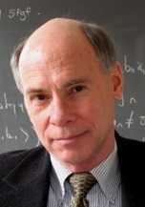
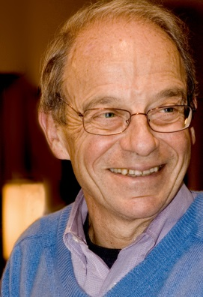
חלוקה נטולת קנאה ליותר משלושה משתתפים
האם אפשר להכליל את השיטה האחרונה ל-4 משתתפים? למספר כלשהו של משתתפים? מתברר שהמשימה אינה פשוטה כלל וכלל...
בשנת 1995 הצליחו שני מתמטיקאים אמריקאים בְּרָמְס וטיילוֺר למצוא שיטה לחלוקה נטולת קנאה של עוגה ביןn משתתפים.
בלב השיטה עומד הרעיון של חיתוך העוגה למספר סופי של "פירורים" קטנים עד כדי-כך שערכם בעיני המשתתפים זניח,
וקיבוצם מחדש באופן מתוחכם לקבלת החלוקה המבוקשת.
Alan Taylor
1947 -
Steven Brams
1940 -
Notes:
המקור לתמונות:
https://en.wikipedia.org/wiki/Steven_Brams#/media/File:StevenBrams.jpg
http://www.math.union.edu/people/faculty/taylora.html

Slide 28
חלוקה נטולת קנאה ליותר משלושה משתתפים
הבעיה הגדולה עם השיטה הזאת (מעבר לכך שהיא אינה מעשית עבור חיתוך עוגות אמיתיות כמובן...), היא העובדה שמספר הצעדים הנדרשים כדי להגיע לתוצאה אינו חסום,
כלומר, הוא עלול להיות גדול באופן שאי אפשר לצפות מראש, ותלוי בהעדפות המסוימות של המשתתפים.
במשך עשרות שנים מתמטיקאים רבים היו משוכנעים כי לא קיים פתרון כללי בעל מספר צעדים חסום, לחלוקה נטולת קנאה.
אבל כעבור זמן מה -

Slide 29
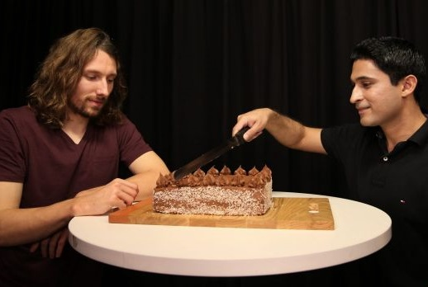
פריצת הדרך בפתח
בשנים האחרונות החליטו שני מדעני-מחשב צעירים לצלול לעומק הנושא. עָזיז האוסטרלי ומֶקֶנְזי האמריקאי לא היו בקיאים במיוחד בתחום, אבל כפי שאומר עזיז: "במקרה הזה אולי מדובר ביתרון, כי הבאנו צורת מחשבה חדשה".
הם התחילו בלימוד מחודש של בעיית החלוקה נטולת הקנאה לשלושה משתתפים.
ב-2015 מצאו פתרון עבור ארבעה משתתפים, עם מספר חסום של צעדים (בין 3 ל-203).
Simon Mackenzie Haris Aziz
Notes:
מקור התמונה:
http://www.smh.com.au/technology/sci-tech/fair-allocation-algorithm-that-cuts-cakes-and-may-settle-trump-divorces-20160502-gokmwt.html

Slide 30
פתרון חסום ל-n משתתפים
ההכללה למספר כלשהו של משתתפים עדיין לא נראתה באופק, אבל הם היו נחושים למצוא פתרון "לפני שמישהו יותר מנוסה והרבה יותר חכם יעשה זאת" (עזיז).
מאמציהם נשאו פרי! בשנת 2016 הציגו שיטה לחלוקה נטולת קנאה של עוגה בין n משתתפים, במספר חסום של צעדים, אשר תלוי רק במספר המשתתפים, ולא בהעדפותיהם.
בדומה לפתרון של סלפרידג' וקונווי עבור שלושה משתתפים, גם פתרון זה חוזר ודורש מהמשתתפים לחלק את העוגה ל-n חלקים שווים לדעתם, מבקש מאחרים לקצוץ חלקים כדי להשוות את ערכם בעיניהם, להחליף ביניהם פיסות, וכו'.

Slide 31
פתרון חסום ל- n משתתפים
ה"טריק" שאיפשר את פריצת הדרך הוא יצירת מצבים שבהם אי קנאתו של משתתף מסוים באחרים מובטחת, ללא תלות באופן שבו יחולקו החלקים הנותרים.
משתתף כזה אפשר לשלוח לדרכו עם חלק העוגה שלו ובכך להקטין את מידת הסיבוכיות של הבעיה.
מצד אחד,
הפתרון שמצאו נחשב לפריצת-דרך היסטורית בתחום,
מצד שני,
הוא לא מאוד מעשי..., נראה מדוע -
Notes:
למורים: פגשנו כבר דוגמה למקרה שבו אי-קנאתו של משתתף מסוים באחרים מובטחת:
בשקף 24 היה שלב מסוים שבו גדעון "לא מקנא במוטי כי גם אם מוטי היה מקבל את כל השארית..." למעשה היה אפשר לשחרר את גדעון בשלב מוקדם יותר מבלי לתת לו דבר מהשארית. הוא עדיין לא היה מקנא באף אחד, והמשך התהליך היה פשוט יותר.

Slide 32
חסם עליון למספר הצעדים בחלוקה
החסם העליון שפתרון זה מציב על מספר החיתוכים הנדרשים כדי לחלק עוגה ל-n אנשים הוא:
$$n^{n^{n^{n^{n^{n}}}}}$$
עזיז ומקנזי כבר עובדים על פתרון יעיל יותר שיהיה חסום כנראה ב-$n^{n^{n}}$ צעדים "בלבד"...
"בלבד", מכיוון שכבר עבור n=4, אם אכן נדרש מספר כזה של חלוקות, לא יהיו מספיק אטומים ביקום כדי ליצור את מספר הפירורים הנדרשים...
בכל מובן שימושי, אין הבדל בין חסם כזה למצב הלא חסום.
Notes:
למורים: יש להדגיש כי מדובר כאן בחסם עליון, לא במספר הצעדים שיידרש בהכרח בכל מקרה ספציפי. ראינו כבר שעבור n=3 נדרשים רק 5 צעדים, ועבור n=4 נדרשים לא יותר מ-203 צעדים.

Slide 33
האם קיימים פתרונות יעילים יותר?
אחד היעדים הבאים בתחום, הוא הבנת הפער העצום בין החסם העליון הזה לבין החסם התחתון של מספר החיתוכים הנדרש עבור n משתתפים, שהוא מסדר גודל של n² צעדים בלבד.
את החסם התחתון מצא הישראלי-אמריקאי
אריאל פְּרוֺקָצָ'ה בשנת 2009.
האם קיימים פתרונות יעילים עוד יותר?
- שאלה זו עדיין פתוחה.
Ariel D. Procaccia
1979 -
Notes:
מקור התמונה:
http://procaccia.info/

Slide 34
אתגרים נוספים בבעיות מציאותיות
דרישות נוספות לחלוקה עשויות לצוץ כשמדובר בבעיות מעשיות, וזה מסבך את הפתרונות עוד יותר. כך למשל:
בחלוקת משאבי זמן חישוב למשל, קיים פרק זמן מינימלי שיש בו תועלת.
כשמחלקים טריטוריה עשויה לעלות דרישה שכל חלקות האדמה שמקבל משתתף מסוים יהיו צמודות זו לזו, ללא מובלעות בשטחים שהאחרים מקבלים.
כשמחלקים רכוש צריך למצוא פתרונות עבור חפצים שלא ניתנים לחלוקה (מקרר, תכשיט, תמונה). במקרים כאלה אפשר להציע מנגנוני-פיצוי כספיים.

Slide 35
חלוקות הוגנות – לעולם טוב יותר!
בהבזק זה טעמנו על קצה המזלג משלל הפתרונות שפותחו בתחום חלוקת משאבים בצורה הוגנת.
ראינו שבעיות תמימות למראה מתגלות כמורכבות ביותר, אפילו עבור מספר קטן של אנשים.
יחד עם זאת, ברור מדוע המשך החקירה בתחום זה עשוי להועיל לכולנו, ולתרום לעולם שבו משאבים מחולקים בצורה הוגנת באופן שמצמצם מחלוקות ככל האפשר.

Slide 36
סוף ההבזק – אך לא סוף העשייה המתמטית הישארו מעודכנים! בדקו חדשות נוספות בנושא!
Notes:
שקף אחרון להצגה לתלמידים

Slide 37
מקורות והרחבות
סקירות כלליות של הנושא:
https://www.quantamagazine.org/20161006-new-algorithm-solves-cake-cutting-problem/
https://www.quantamagazine.org/20161007-mathematics-fair-division/
https://plus.maths.org/content/cutting-cakes?nl=0
http://www.cs.utah.edu/~suresh/papers/cakes/cakes.pdf
https://www.math.hmc.edu/~su/papers.dir/review.pdf
ידיעה על פריצת הדרך של עָזיז ומֶקֶנְזי:
http://www.smh.com.au/technology/sci-tech/fair-allocation-algorithm-that-cuts-cakes-and-may-settle-trump-divorces-20160502-gokmwt.html
ערכים רלוונטיים מויקיפדיה:
https://en.wikipedia.org/wiki/Fair_cake-cutting
https://en.wikipedia.org/wiki/Last_diminisher
https://en.wikipedia.org/wiki/Envy-free_cake-cutting
https://en.wikipedia.org/wiki/Proportional_cake-cutting
Notes:
מקורות והרחבות
סקירות כלליות של הנושא:
https://www.quantamagazine.org/20161006-new-algorithm-solves-cake-cutting-problem/
https://www.quantamagazine.org/20161007-mathematics-fair-division/
https://plus.maths.org/content/cutting-cakes?nl=0
http://www.cs.utah.edu/~suresh/papers/cakes/cakes.pdf
https://www.math.hmc.edu/~su/papers.dir/review.pdf
ידיעה על פריצת הדרך של עָזיז ומֶקֶנְזי:
http://www.smh.com.au/technology/sci-tech/fair-allocation-algorithm-that-cuts-cakes-and-may-settle-trump-divorces-20160502-gokmwt.html
ערכים רלוונטיים מויקיפדיה:
https://en.wikipedia.org/wiki/Fair_cake-cutting
https://en.wikipedia.org/wiki/Last_diminisher
https://en.wikipedia.org/wiki/Envy-free_cake-cutting
https://en.wikipedia.org/wiki/Proportional_cake-cutting

